Slide 1
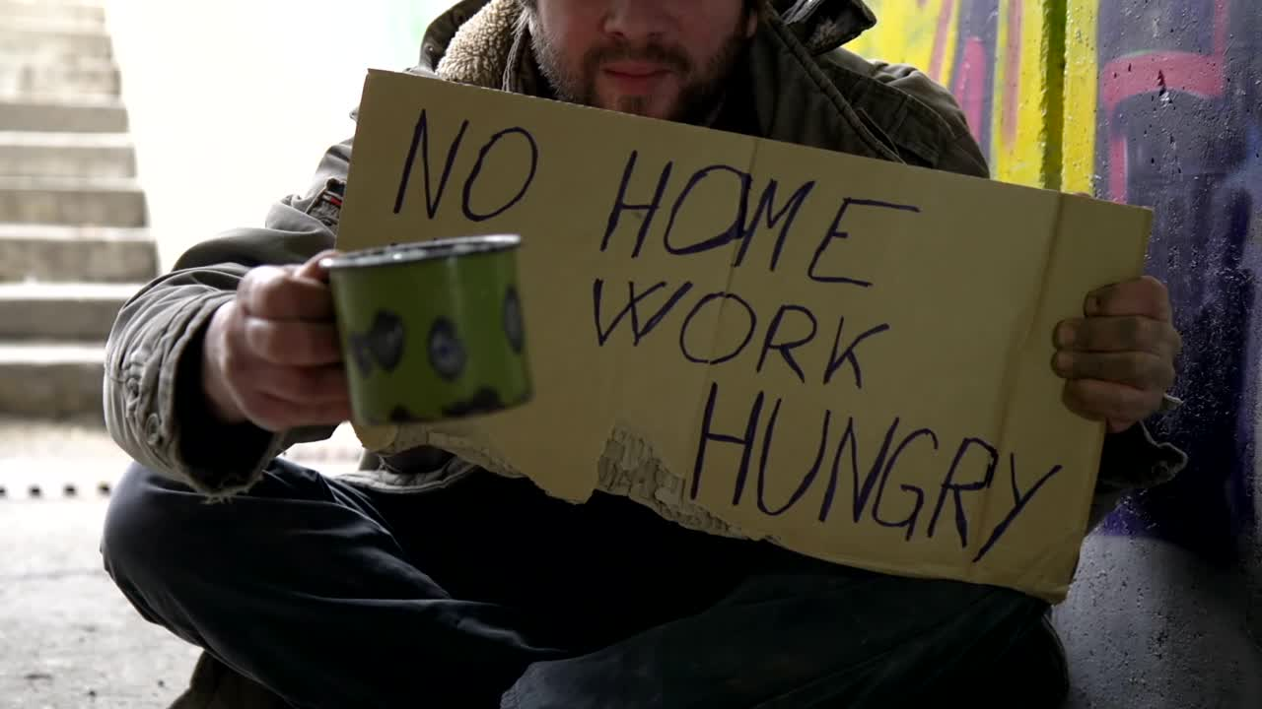


Letterkunde: Gedig
Die Boemelaar
Maggie de Klerk
Goed, beter ... Afrikaans Bladsy 11 - 13

Slide 2
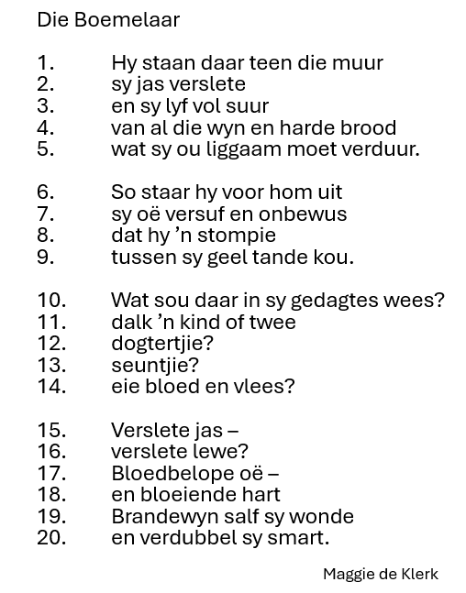



Gebroke rymskema
4 strofes
Strofe 1
kwintet
20 versreëls
Strofe 2
kwatryn
Strofe 3
kwintet
Strofe 4
sestet
Digter

Slide 3
Boemelaar
Strofe 1
1 Hy staan daar teen die muur
2 sy jas verslete
3 en sy lyf vol suur
4 van al die wyn en harde brood
5 wat sy ou liggaam moet verduur.
poor or shabby in appearance.
Wat eet en drink die boemelaar?

Slide 4
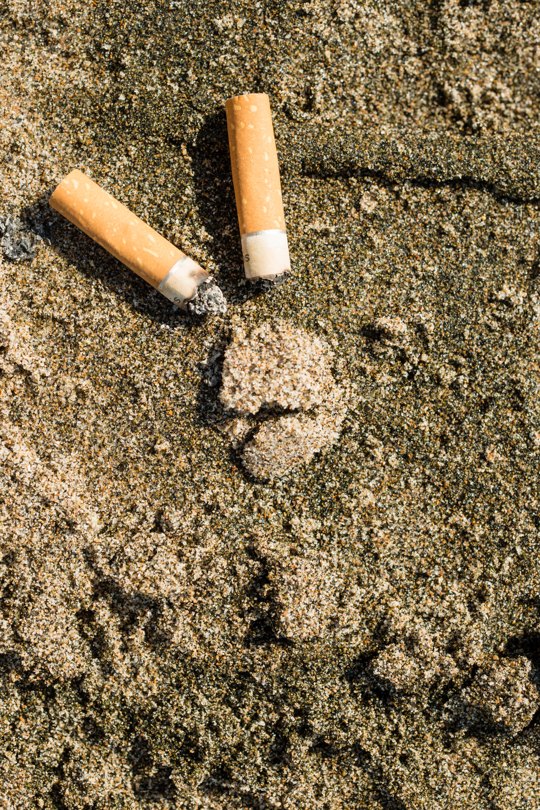

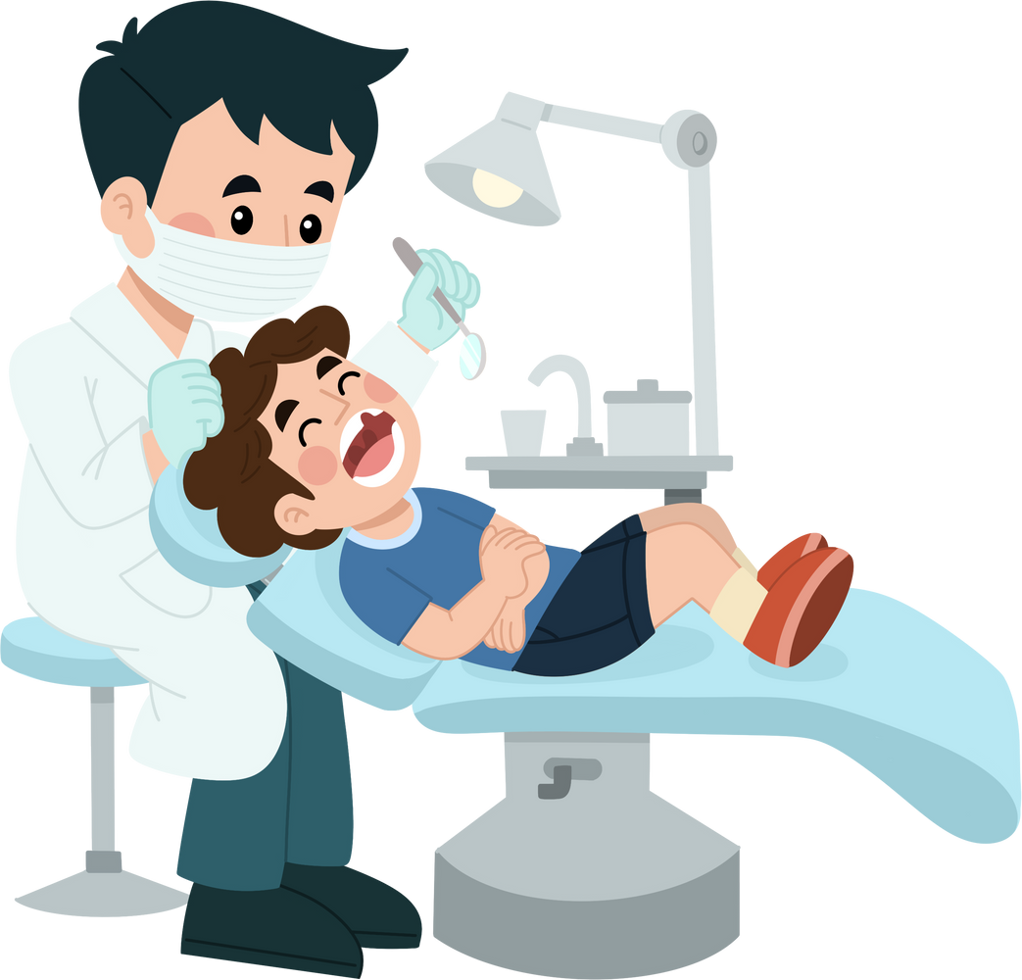
Alliterasie: “so staar”
Strofe 2
kyk stip
6 So staar hy voor hom uit
7 sy oë versuf en onbewus
8 dat hy ’n stompie
9 tussen sy geel tande kou.
weet nie wat hy doen nie
cigarettte bud
Dit wat van 'n sigaret oorbly as dit gerook is.
yellow teeth

Slide 5
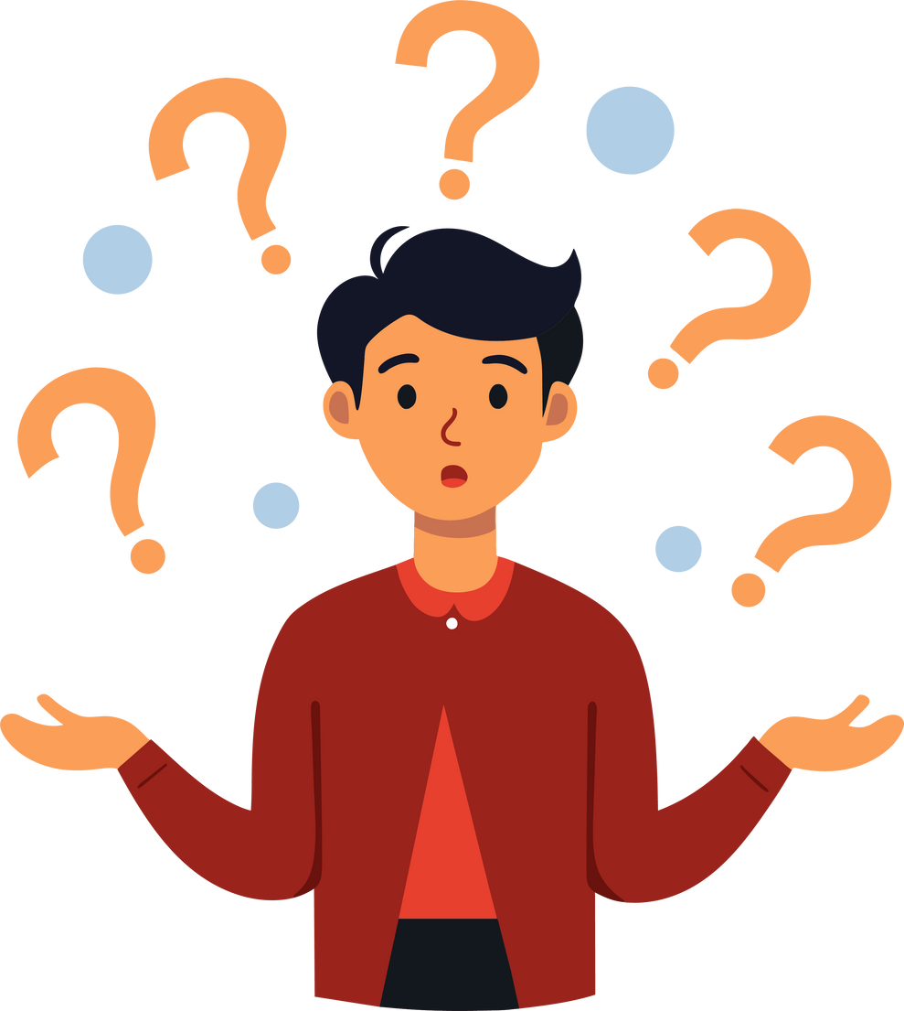
Retoriese vrae
Strofe 3
10 Wat sou daar in sy gedagtes wees?
11 dalk ’n kind of twee
12 dogtertjie?
13 seuntjie?
14 eie bloed en vlees?

Slide 6
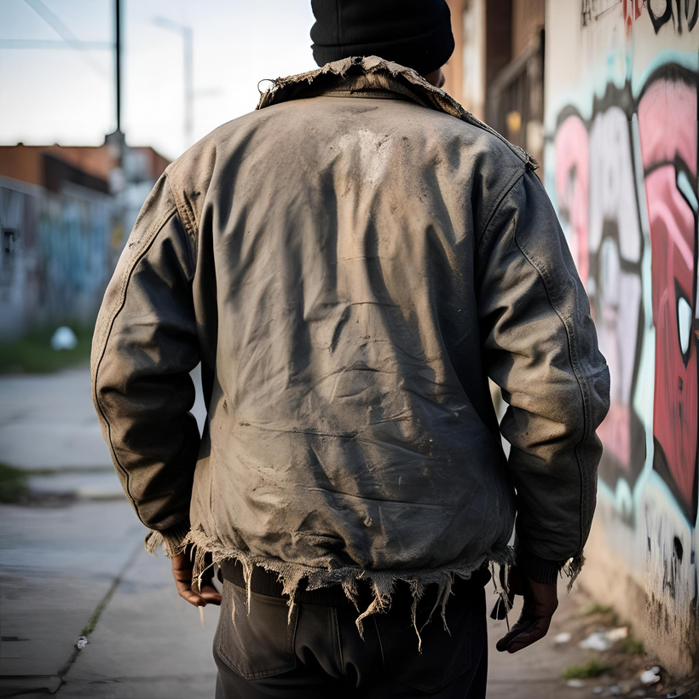
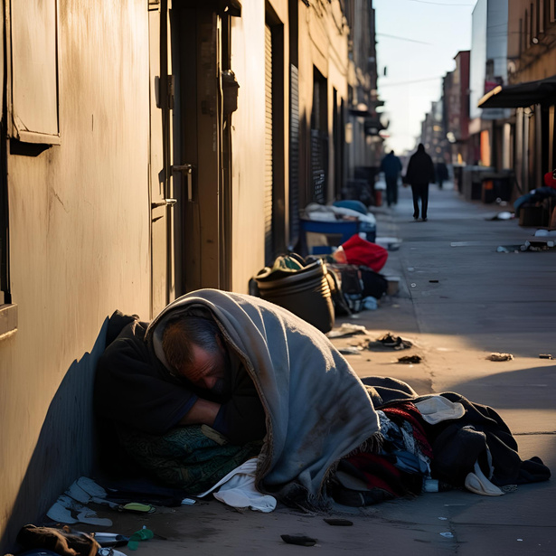
Aandagstreep beklemtoon die volgende versreël.
Strofe 3
Metafoor
15 Verslete jas –
16 verslete lewe?
17 bloedbelope oë –
18 en bloeiende hart
19 brandewyn salf sy wonde
20 en verdubbel sy smart
verslete: poor or shabby in appearance.
Sy lewe is net so vernietig/ verslete/ stukkend soos sy jas.

Slide 7
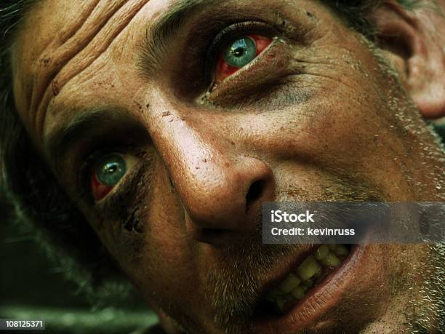

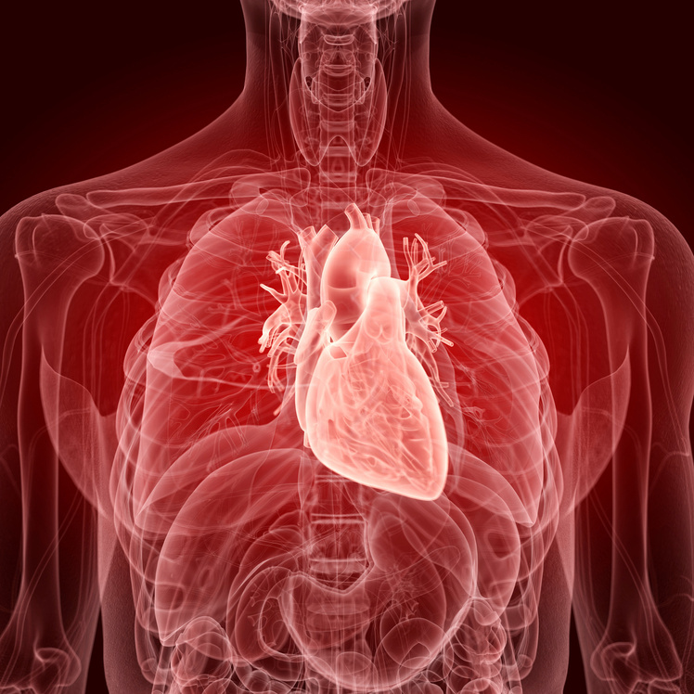

Letterlike betekenis: “bloedbelope oë”
Figuurlike betekenis: “bloeiende hart”
Strofe 3
15 Verslete jas –
16 verslete lewe?
17 bloedbelope oë –
18 en bloeiende hart
19 brandewyn salf sy wonde
20 en verdubbel sy smart
Sy oë is bloedrooi van drank.
Ondervind hy pyn, hartseer, verlies?

Slide 8
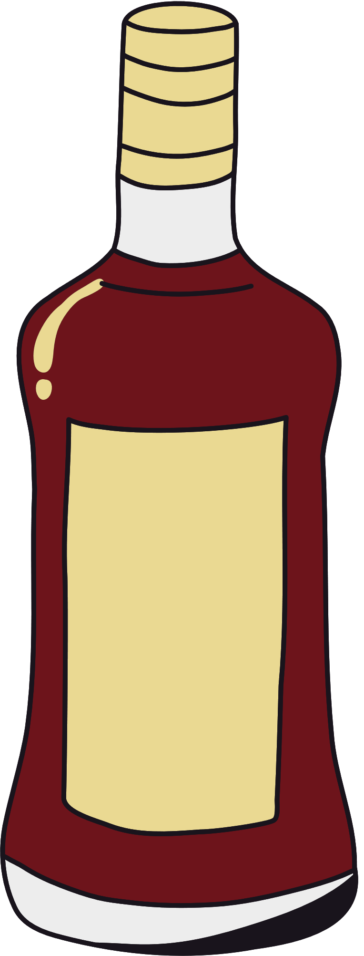
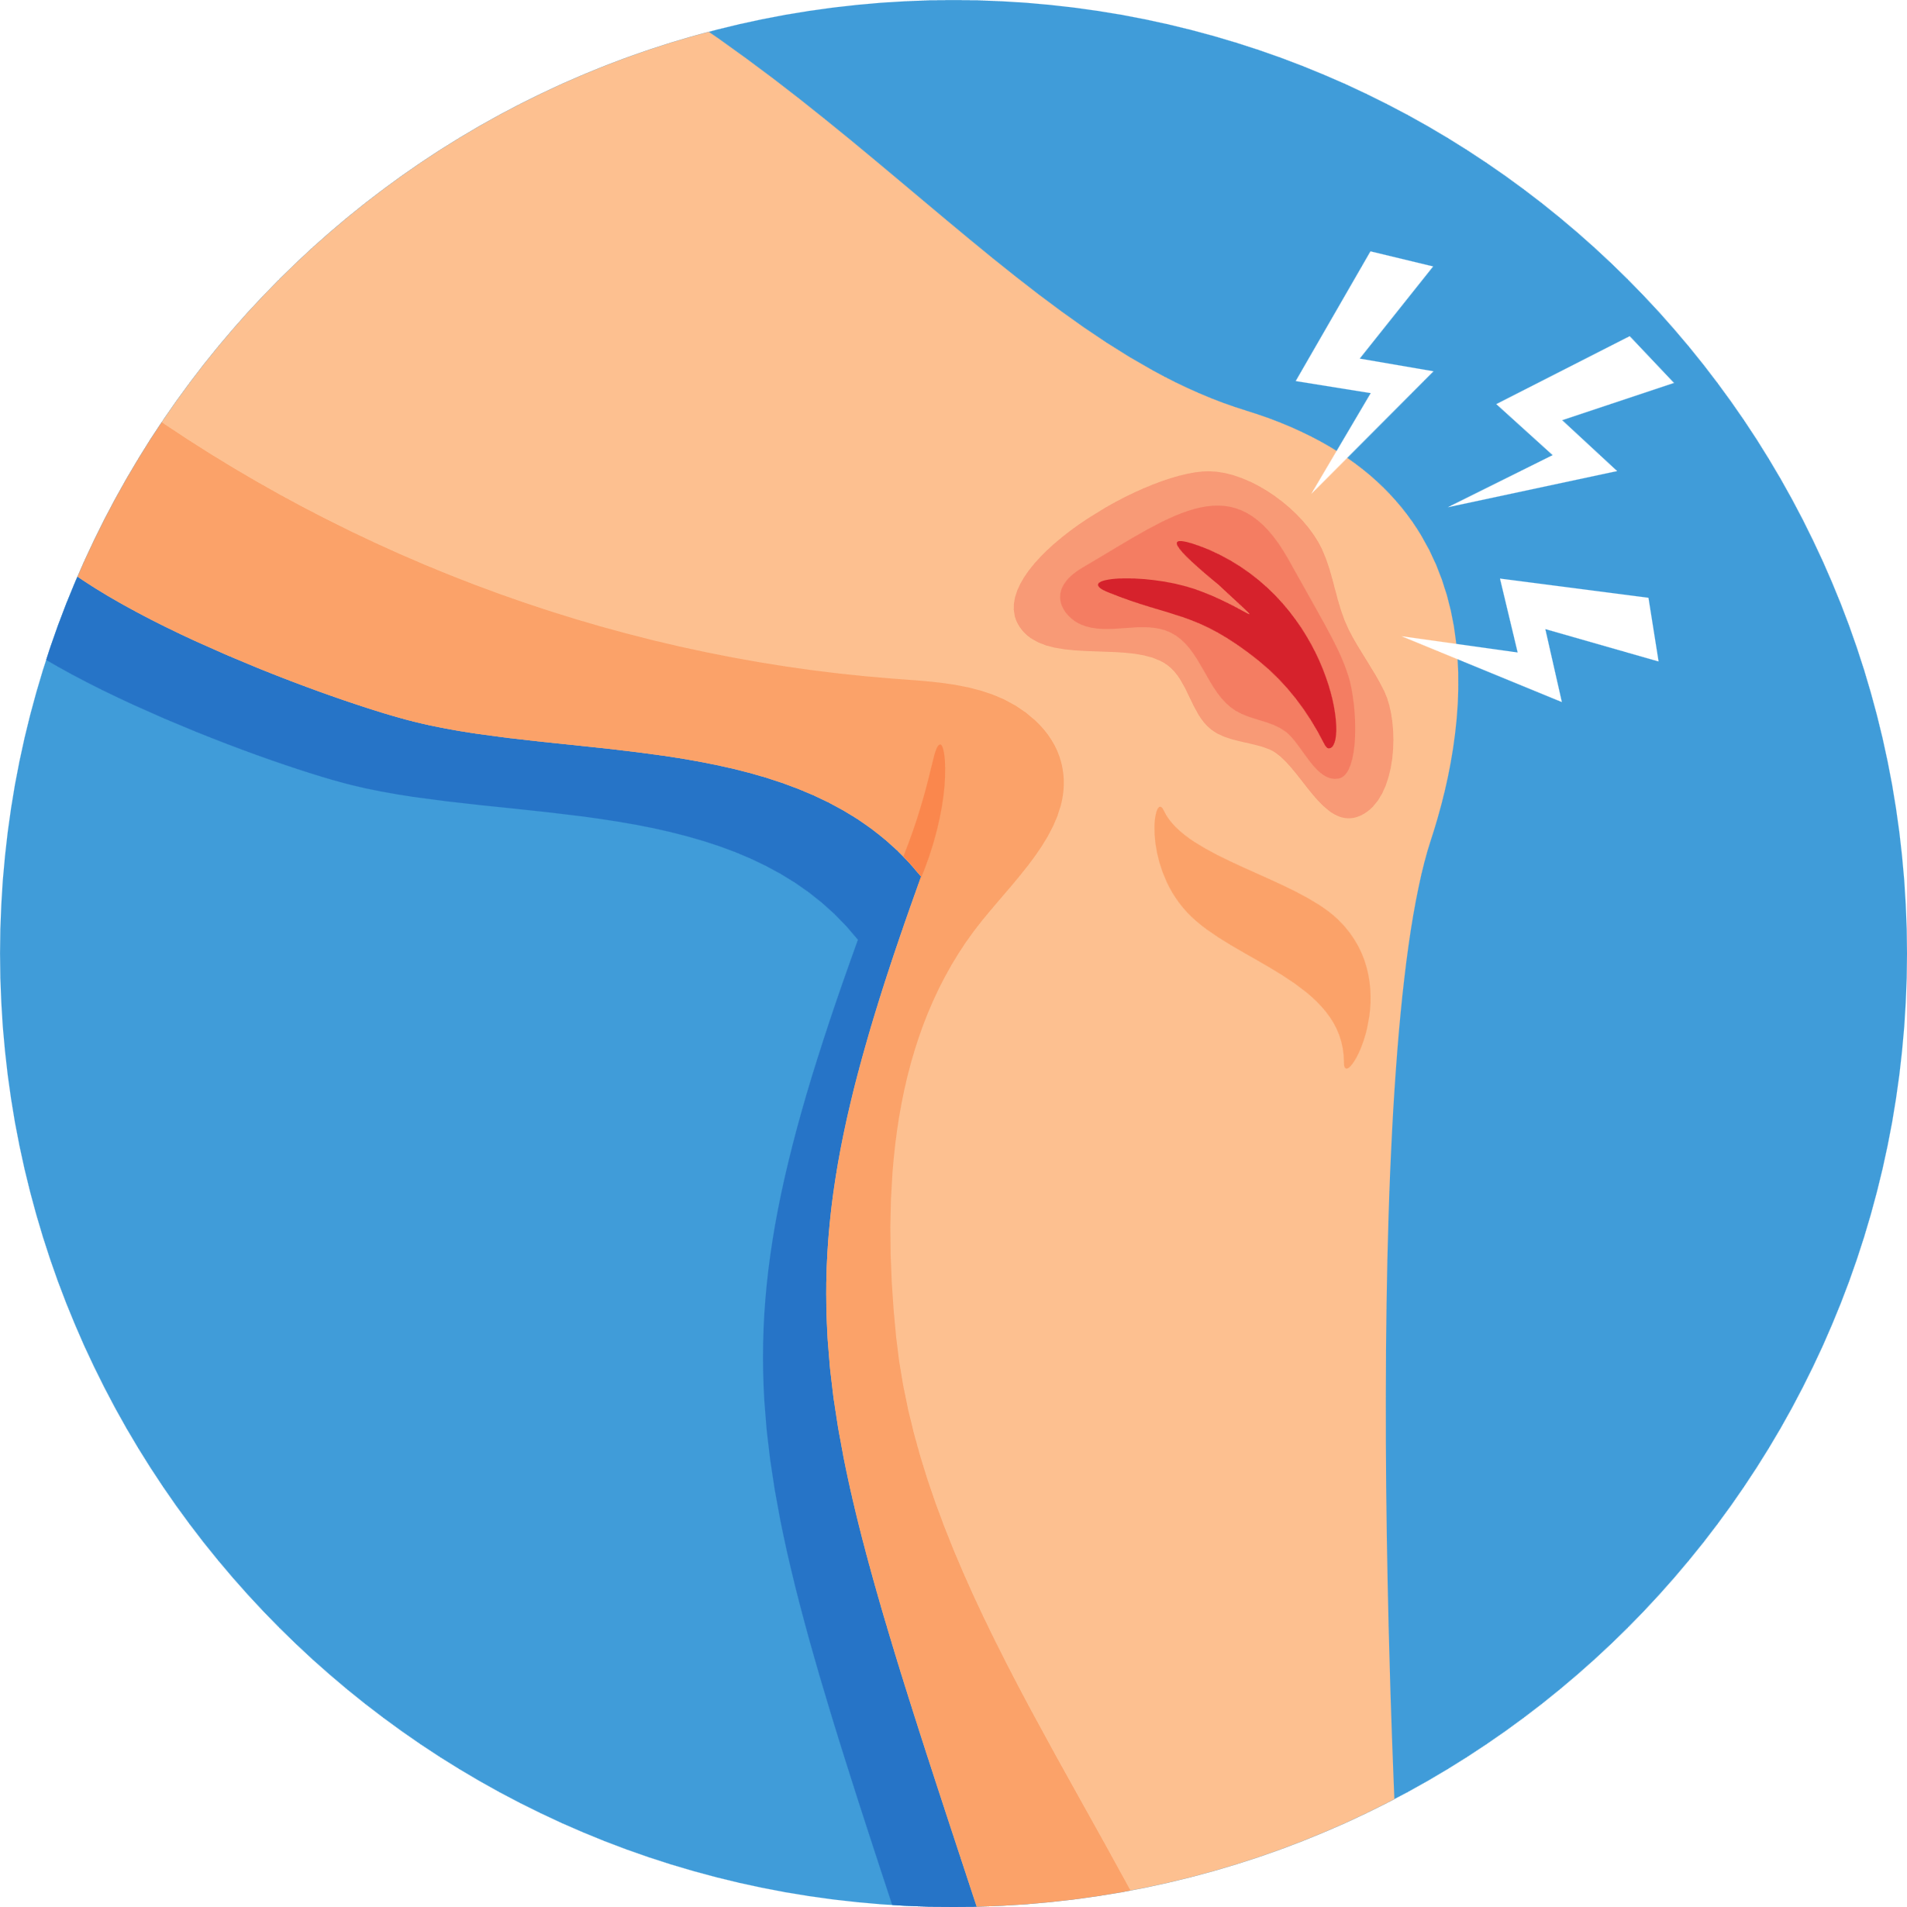
Strofe 3
15 Verslete jas –
16 verslete lewe?
17 bloedbelope oë –
18 en bloeiende hart
19 brandewyn salf sy wonde
20 en verdubbel sy smart
vertroostend
Die boemelaar gebruik die drank as ‘n pleister, maar dit werk nie, dit maak dinge net erger.
In nugter oomblikke word die pyn/hartseer/verlies groter.

Slide 9
Kom ons lees deur die vrae:
  Wie is die digter?
  Wie is die leser van die gedig?
  Wie is die “hy” in versreël 1?
  Voltooi die sin met jou eie woorde: Die boemelaar se jas is verslete, beteken ...
  Waarvan lewe die boemelaar? Noem twee.
  Haal ‘n versreël aan wat vir jou sê dat die boemelaar moontlik pyn en lyding ondervind?
  Watter woord in strofe 2 beteken om stip na iet te kyk?
  Watter woord in strofe 2 sê vir jou dat die boemelaar nie weet wat hy doen nie?

Slide 10
9. Waarna verwys “stompie” in versreël 8?
10. Sê of die volgende stelling waar of onwaar is. Motiveer jou antwoord deur ‘n versreël aan te haal. --> Die boemelaar borsel sy tande gereeld.
11. Watter ooreenkoms is daar tussen ‘n verslete jas en ‘n verslete lewe?
12. Watter verskil is daar tussen bloedbelope oë en ‘n bloeiende hart?
13. Watter emosie bring die woord salf na vore?
A. Hartseer B. Woede C. Troos D. Geluk
14. Sê in jou eie woorde wat met die boemelaar se smart gebeur?
15. Watter emosie wek die boemelaar by die leser?
16. Wat dink jy was moontlik die oorsaak dat hy ‘n boemelaar geword het?

Slide 11
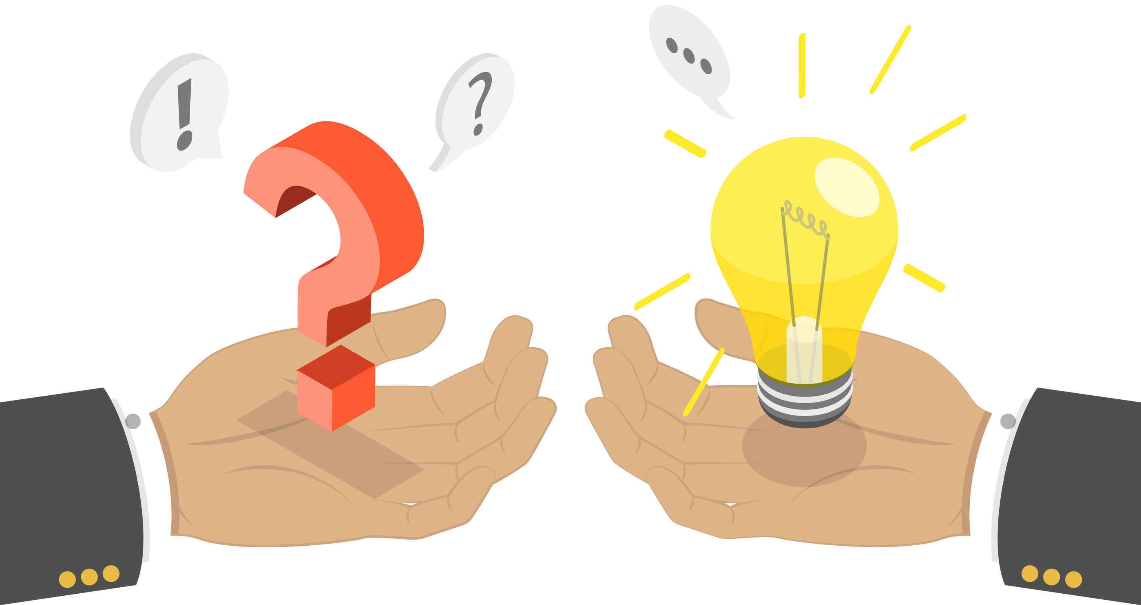
Beantwoord die vrae in jou boek.

Slide 12
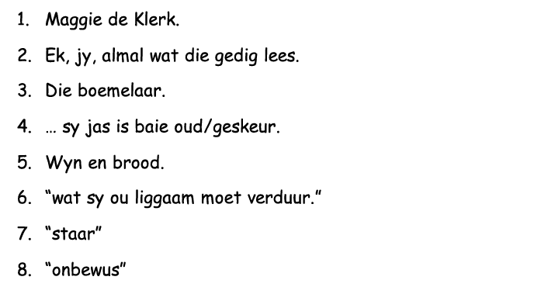
MEMORANDUM

Slide 13
